Slide 1

Trường Tiểu học Võ Liêm Sơn
LỚP 5A
Giáo viên: Lê Thị Thuỳ

Slide 2
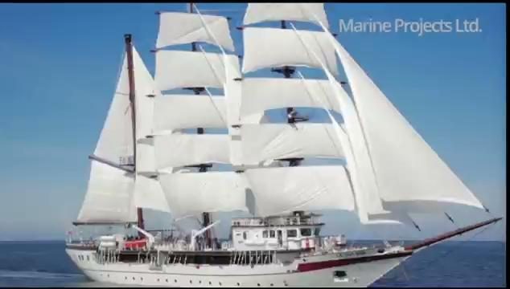
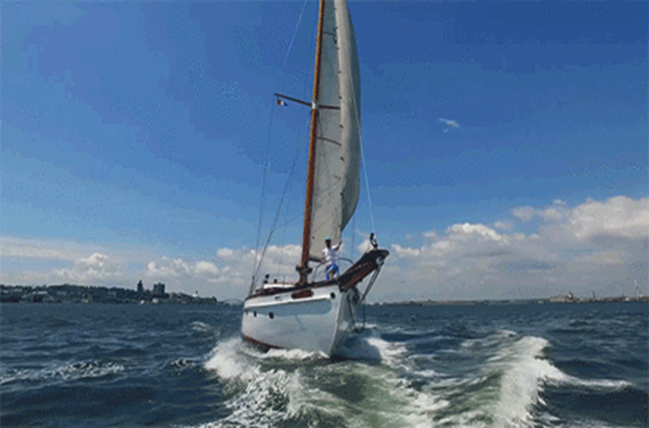
Vì sao chiếc thuyền buồm có thể di chuyển được?

Slide 3
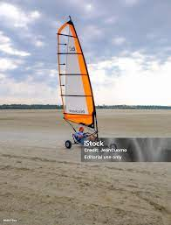
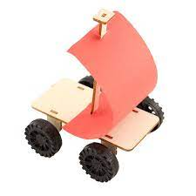
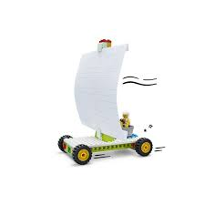
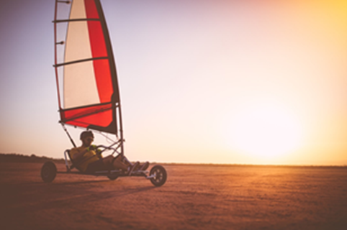
Đây là xe gì?

Slide 4



Bài học STEM 14
XE BUỒM
Giảng viên:
Ngày giảng:

Slide 5

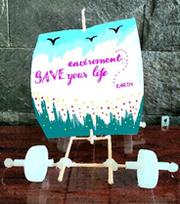
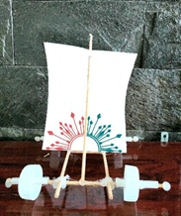
Yêu cầu của một chiếc xe buồm
+ Xe buồm có đầy đủ các bộ phận.
+ Xe dùng năng lượng gió để di chuyển được ( tối thiểu 50cm).
+ Xe buồm được làm chắc chắn, tính thẩm mĩ, sáng tạo..
Notes:
link video: https://www.youtube.com/watch?v=RnvCbquYeIM

Slide 6


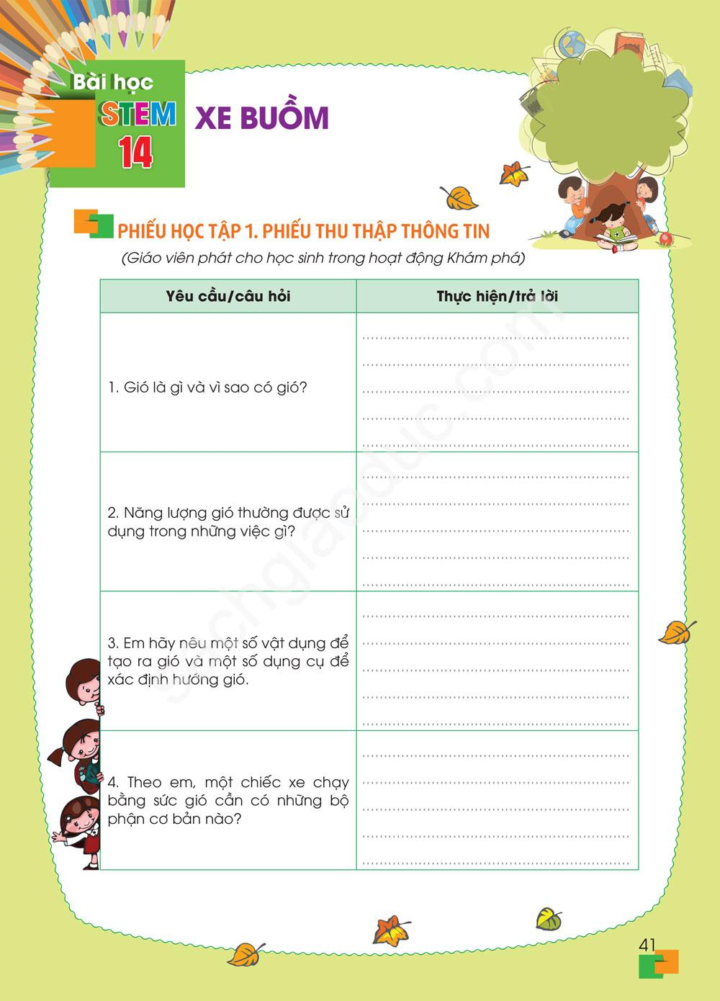
II. KHÁM PHÁ
Chia mỗi nhóm 6 thành viên.
Mỗi nhóm sẽ được giáo viên phát một
Phiếu học tập 1: Thu thập thông tin.
3. Các thành viên trong nhóm sẽ cùng nhau điền câu trả lời vào phiếu.

Slide 7

nguồn video: Bạn biết vì sao?

Slide 8
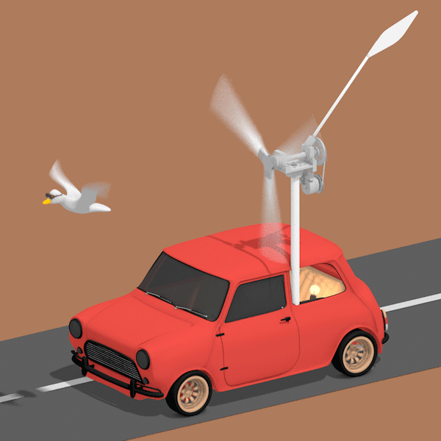
II. KHÁM PHÁ
1. Gió là gì và vì sao có gió?

Slide 9
II. KHÁM PHÁ
2. Năng lượng gió thường được sử dụng trong những việc gì?
3. Em hãy nêu một số vật dụng để tạo ra gió và một số dụng cụ để xác định hướng gió.

Slide 10


II. KHÁM PHÁ
Một số vật dụng để tạo ra gió:

Slide 11
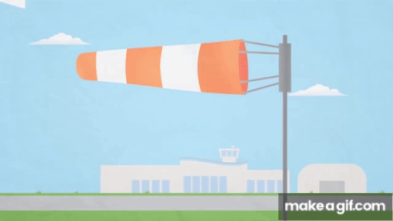
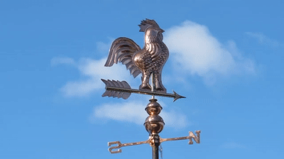
II. KHÁM PHÁ
Một số dụng cụ để xác định hướng gió:

Slide 12
II. KHÁM PHÁ
2. Năng lượng gió thường được sử dụng trong những việc gì?
3. Em hãy nêu một số vật dụng để tạo ra gió.
4. Theo em, một chiếc xe chạy bằng sức gió cần có những bộ phận cơ bản nào?

Slide 13

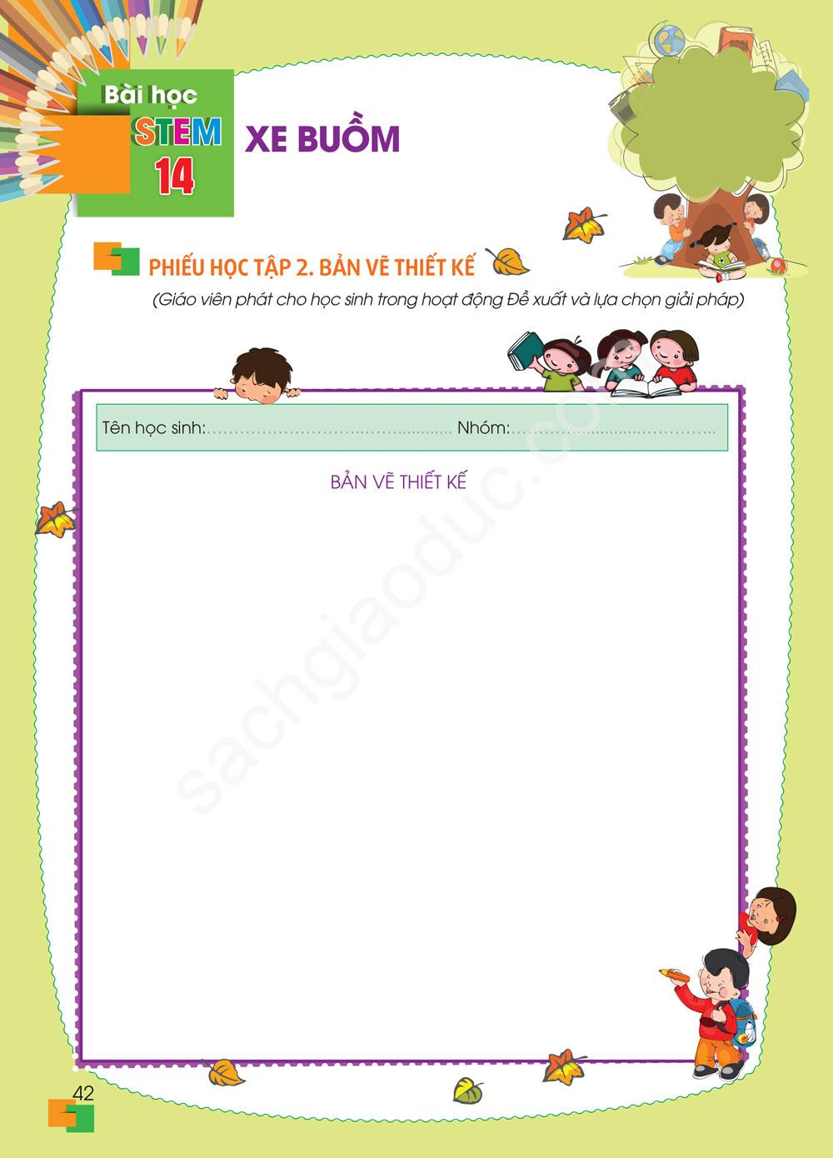
III. Đề xuất và lựa chọn giải pháp
Mỗi nhóm sẽ được giáo viên phát một Phiếu học tập 2: Bản thiết kế.
2. Các thành viên trong nhóm cùng nhau lên ý tưởng sản phẩm, sau đó phác hoạ lên phiếu.

Slide 14



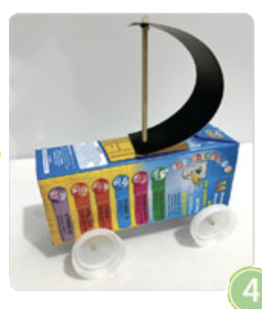
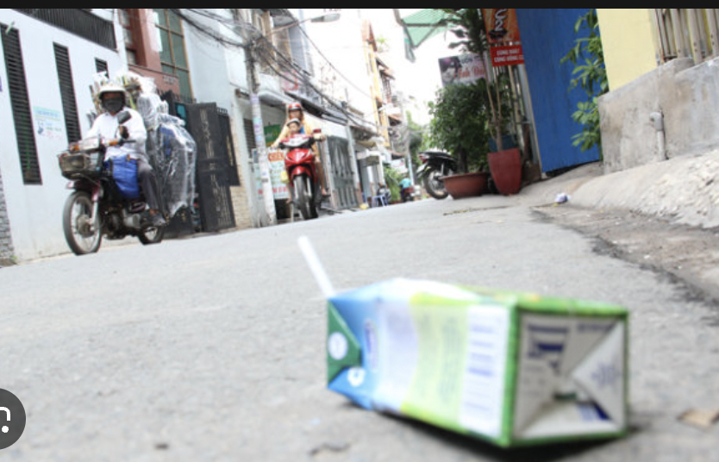
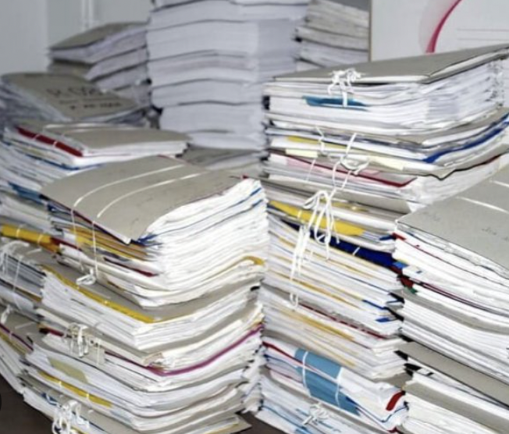
IV. CHẾ TẠO, THỬ NGHIỆM và ĐIỀU CHỈNH

Slide 15
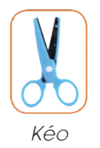
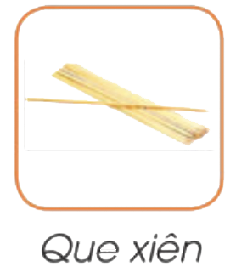
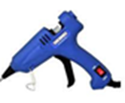
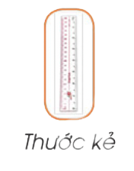
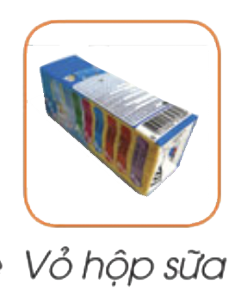

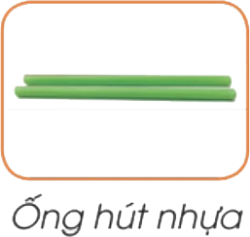

Súng bắn keo
Chuẩn bị
Nắp chai nhựa

Slide 16
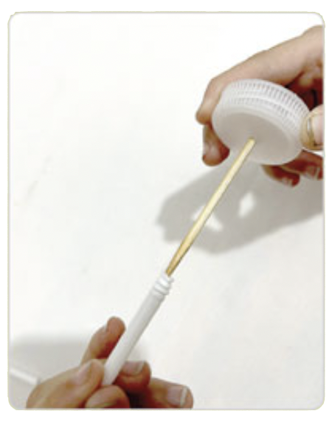
b. Gợi ý sản phẩm
BƯỚC 1
Dùi một lỗ trên các nắp chai nhựa rồi gắn nắp chai nhựa vào một đầu của que xiên. Luồn đầu kia của que xiên vào một đoạn ống hút nhựa, sau đó gắn nắp chai nhựa thứ hai vào đầu bên kia của que xiên, ta được một hệ thống trục và bánh xe.
Làm tương tự để có hệ thống trục và bánh xe thứ hai.

Slide 17
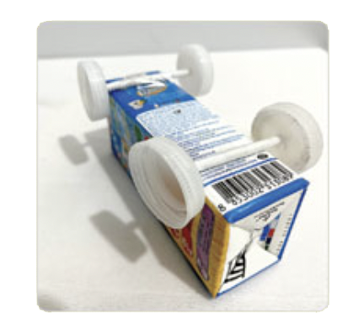
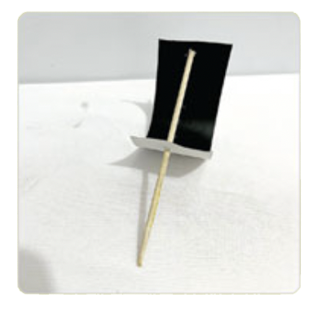
BƯỚC 2
BƯỚC 3
Dùng băng dính để dán hai hệ thống trục và bánh xe vào vỏ hộp sữa.
Cắt một mảnh giấy bìa màu hình chữ nhật làm cánh buồm. Sau đó gắn cánh buồm vào một que xiên.

Slide 18
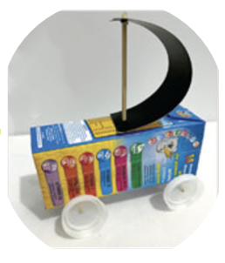
b. Gợi ý sản phẩm
BƯỚC 4
Gắn buồm vào hộp sữa
Trang trí cho xe buồm.

Slide 19
IV. CHẾ TẠO, THỬ NGHIỆM và ĐIỀU CHỈNH

Slide 20


CHÚNG MÌNH CÙNG TẠO SẢN PHẨM NHÉ!

Slide 21
V. CHIA SẺ, THẢO LUẬN

Slide 22
ĐÁNH GIÁ SẢN PHẨM
V. CHIA SẺ, THẢO LUẬN
Tiêu chí 1: Xe buồm có đầy đủ các bộ phận.
Tiêu chí 2: Xe dùng năng lượng gió để di chuyển (tối thiểu 50cm).
Tiêu chí 3: Xe buồm được làm chắc chắn, tính thẩm mĩ, sáng tạo

